Slide 1


Slide 2
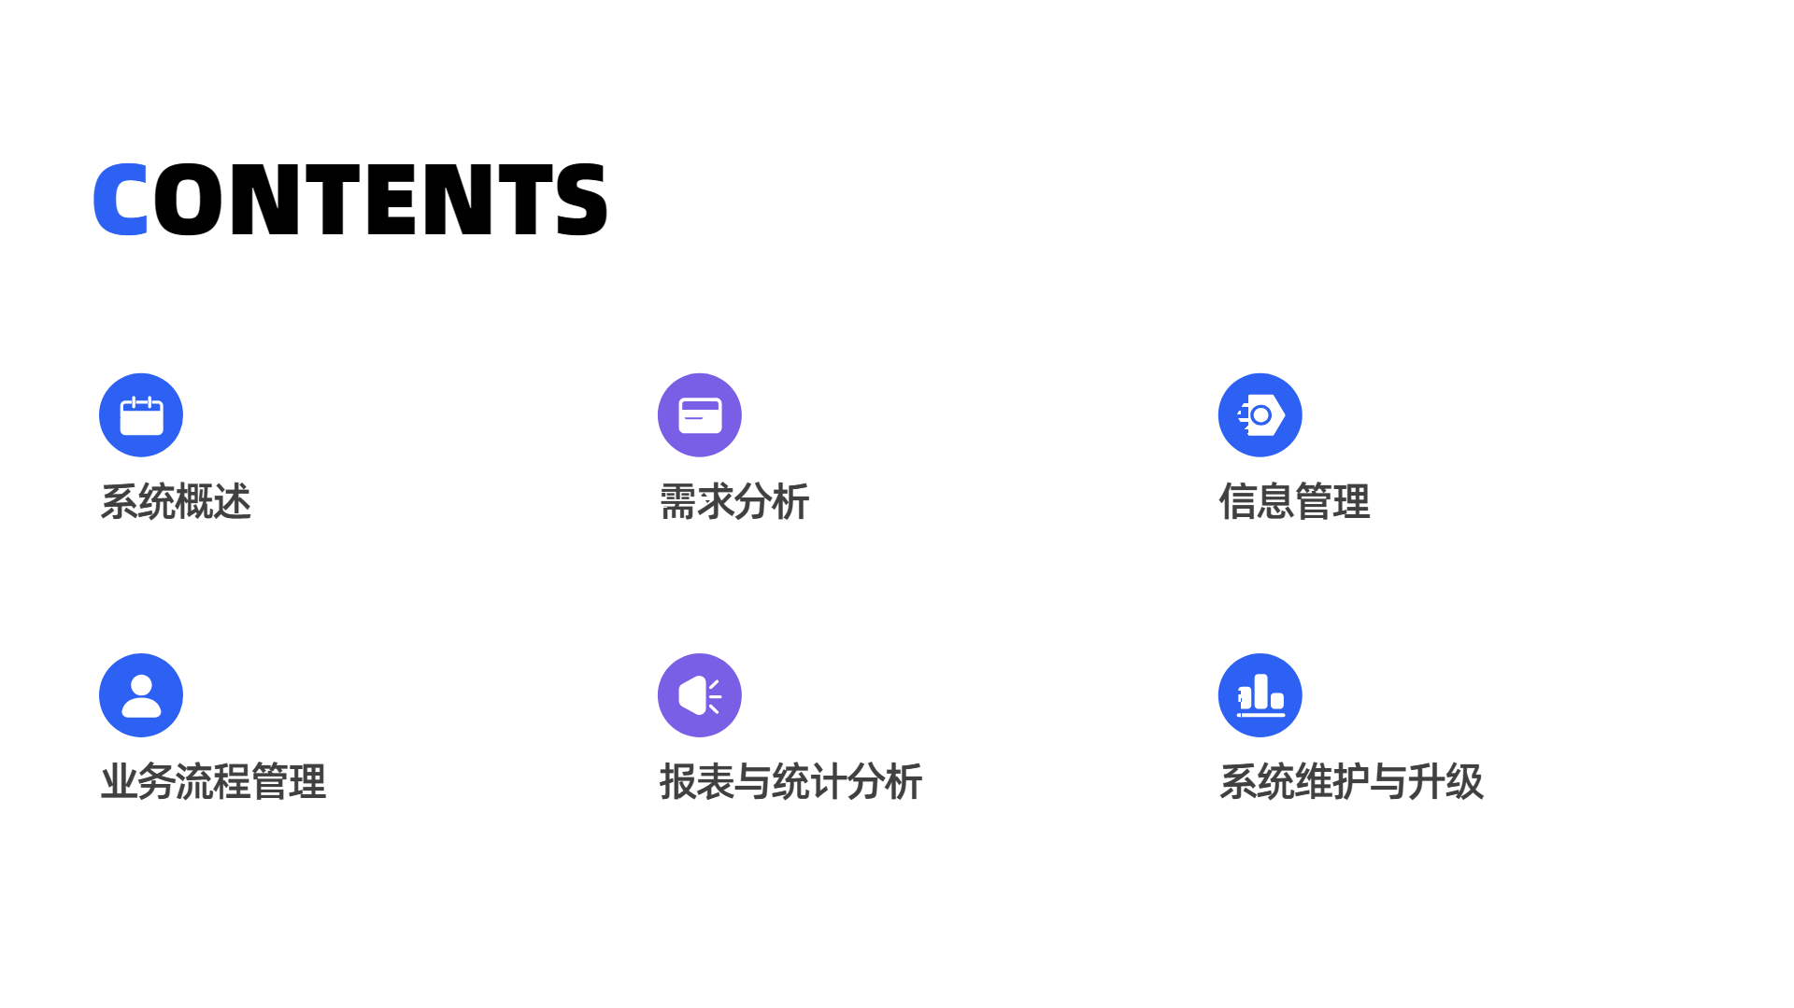

Slide 3


Slide 4
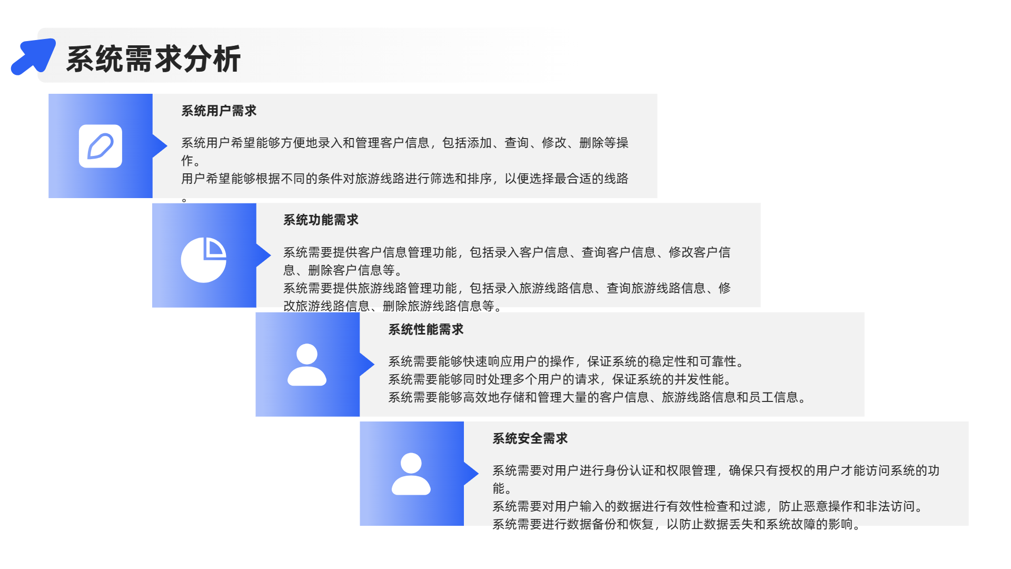

Slide 5


Slide 6


Slide 7
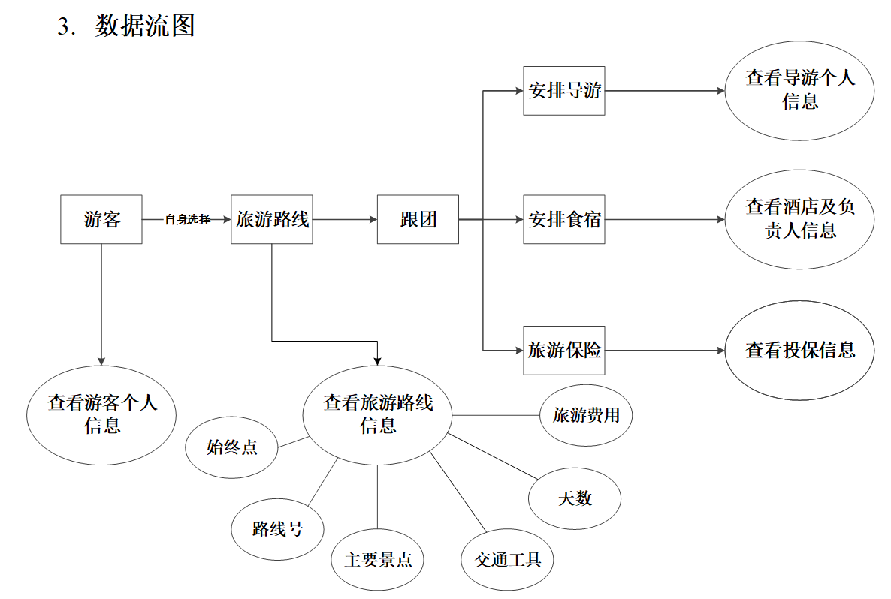
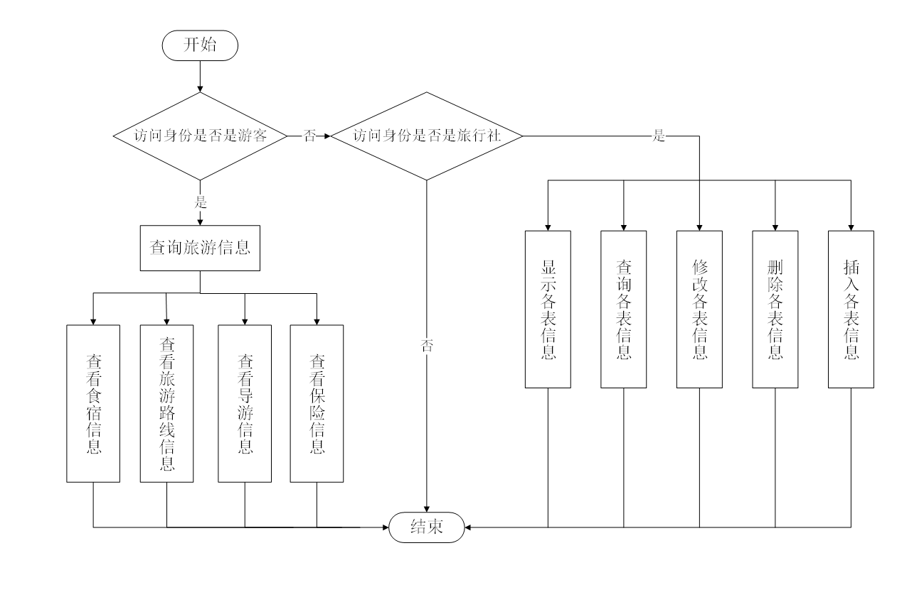
流程图
游客在旅行社根据自身需求选择旅游路线，之后旅行社根据游客们选择的旅游路线分配对应的导游，安排食宿，集体购买保险。游客可在系统内查看旅游的路线信息，包括起始点，路线号，主要景点，交通工具等旅游信息；旅行社可在系统内查看，修改，删除，增加游客信息，导游信息，食宿信息。
用户进入系统后，根据自身身份获得不同的权限：游客可查看自己的旅游信息（如被安排的导游信息，食宿信息，保险信息等）；旅行社可修改，删除，查询，新增游客信息，以及对导游信息，保险信息，食宿信息进行增删改查等操作。完成操作后，用户退出系统，保存数据。

Slide 8
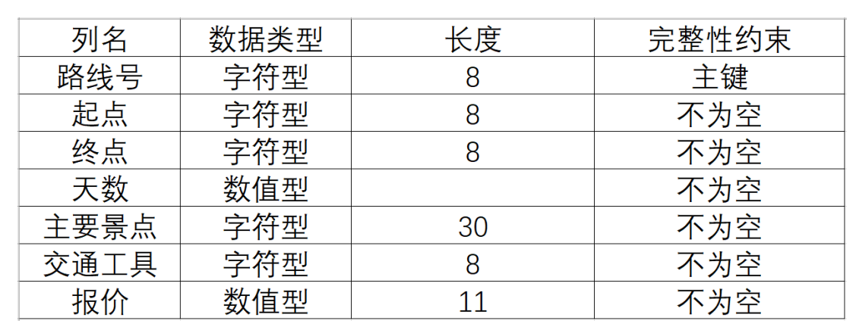
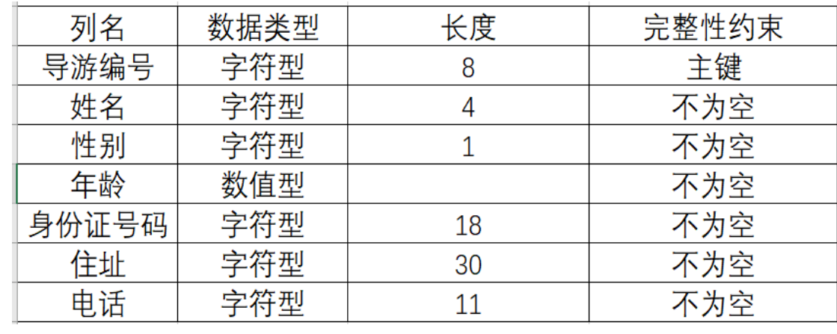
数据字典
旅游信息表中，以每个旅游线路的线路号为主键，其属性有旅游的起点以及目的地、沿途的主要景点、旅游是采用的交通工具以及一个行程的总报价，如表1.1所示
导游信息表以每个导游分配的导游编号为主键，属性包括导游的基本信息表，如姓名、性别、年龄、身份证号、住址以及联系电话，如表1.2所示
表1.1旅游线路表
表1.2导游信息表

Slide 9
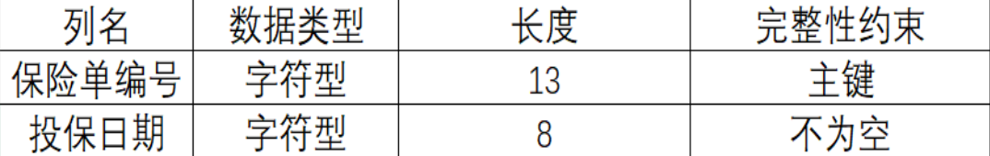
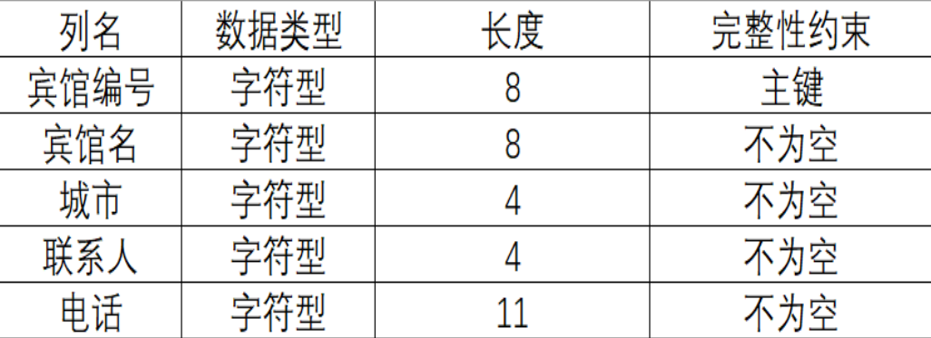
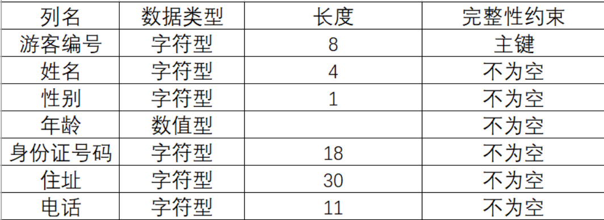
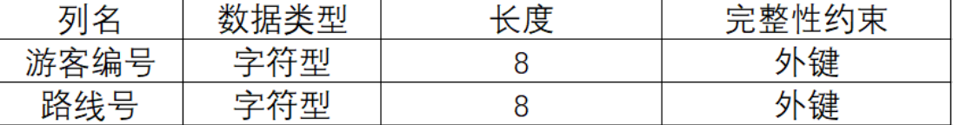
保险单表是每个游客报团后必买的，以保险单号为主键，投保日期是它的属性，如表1.3所示
食宿表是体现游客在旅游过程中吃饭住宿的信息，以和旅行社合作的旅馆在旅行社分配到的宾馆编号为主键，其属性包括宾馆名、所在城市、联系人姓名及电话，如表1.4所示
表1.3保险单表
游客信息表中，以游客被分配的游客编号为主键，其属性包括游客的一些基本信息，如姓名、性别、年龄、身份证号、住址以及联系电话，如表1.5所示
表1.4食宿表
选择路线表是连接游客和旅游路线多对多关系的表，其中包括游客编号和路线号两个外键，如表1.6所示
表1.6选择路线表
表1.5游客信息表

Slide 10
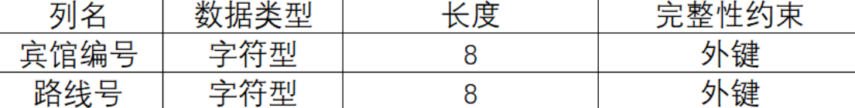
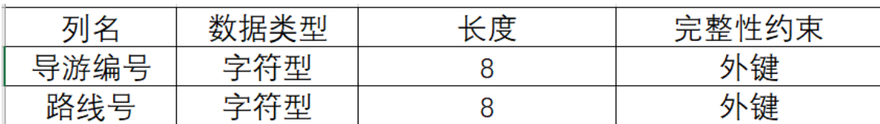
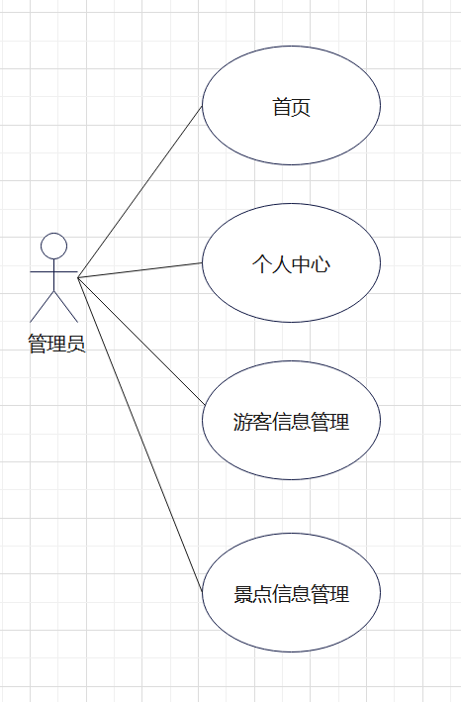
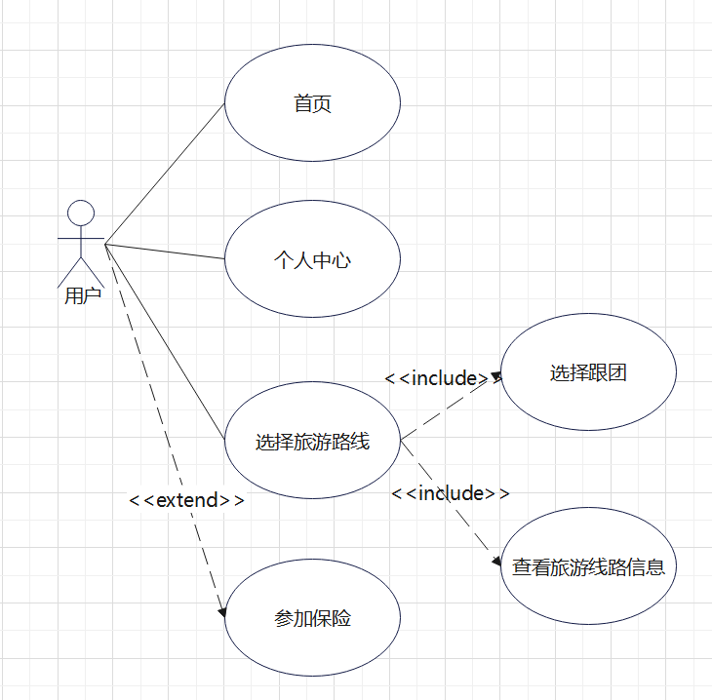
决定食宿表，是连接旅游路线与食宿多对多关系的表，其中包括宾馆编号和路线号两个外键，如表1.7所示
安排导游表是连接导游与旅行路线多对多关系的表，其中包括导游编号和路线号两个外键，如表1.8所示
表1.7决定食宿表
表1.8安排导游表
用例图

Slide 11
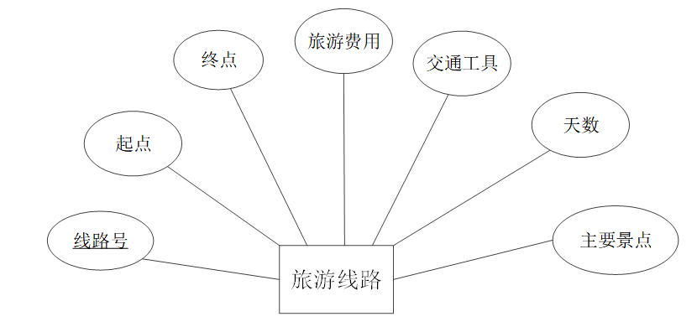
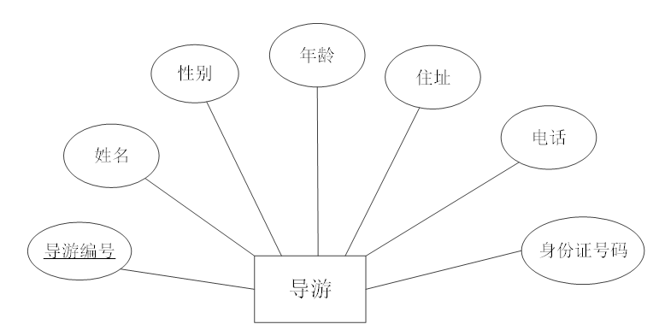
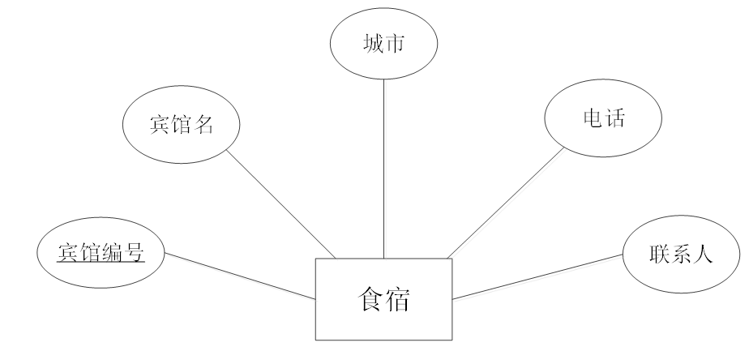
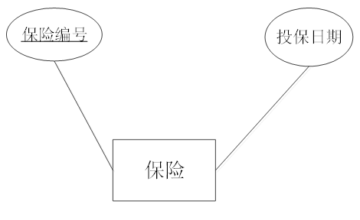
局部概念模型设计
图1.1旅游线路的实体属性图 旅游线路实体包含线路号，起点，终点，旅游费用等属性，其中线路号为主键
图1.2导游信息的实体属性图 导游实体包含导游编号，姓名，性别，年龄等属性，其中导游编号为主键
图1.3保险单的E-R图 保险单实体包含保险编号，投保日期属性，其中保险编号为主键
图1.4食宿的实体属性图 食宿实体包含宾馆编号，宾馆名，城市，电话，联系人属性，其中宾馆编号为主键

Slide 12
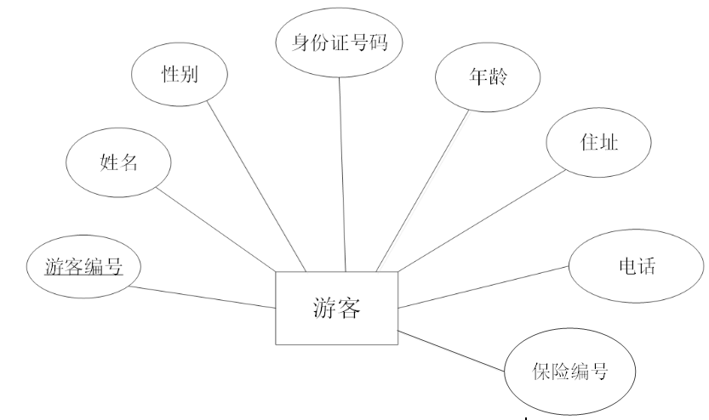
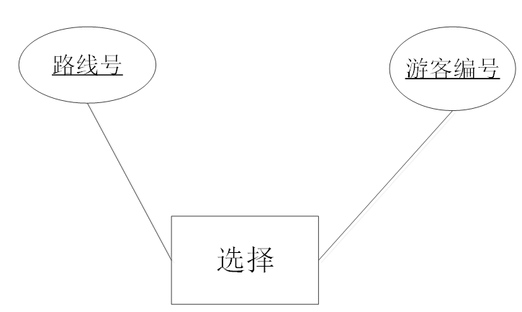
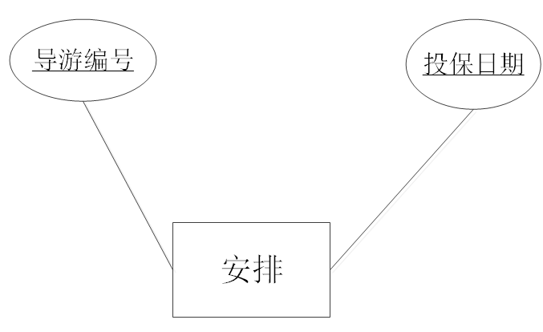
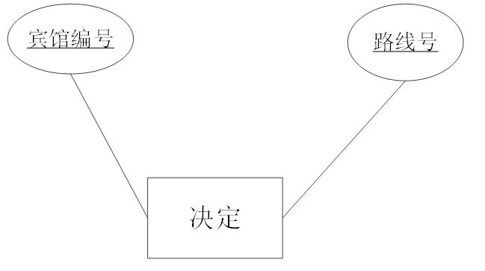
图1.5游客信息的实体属性图
游客信息实体包含包含游客编号，姓名，性别，年龄等属性，其中游客编号为主键
图1.6选择路线的实体属性图 选择路线实体包含路线号，游客编号属性，均为外键
图1.7决定食宿的实体属性图 决定实体包含路线号，宾馆编号属性，均为外键
图1.10安排路线实体属性图 安排实体包含导游编号，投保日期属性，均为外键

Slide 13
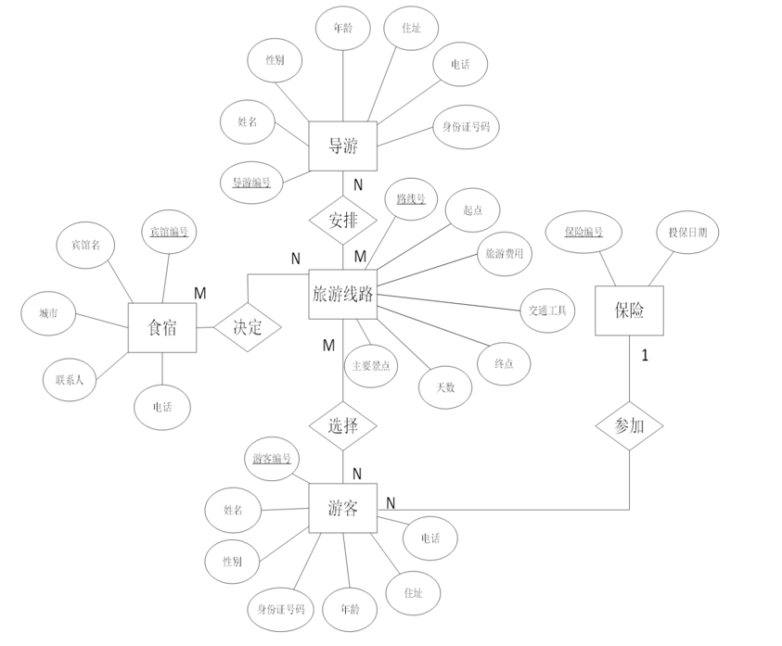
在旅游管理系统中，划分了5个实体：食宿实体，导游实体，旅游线路实体，游客实体，保险实体，每个实体均有2到7个属性，并包含一个主键。由于实体间多对多的关系，又增加了决定，安排，选择关系，分别包含2个外键。在该系统中，用户可根据旅游线路这一中心实体延伸展开查询，删除，修改，增加各种旅游信息数据，从而完成旅游信息的管理

Slide 14
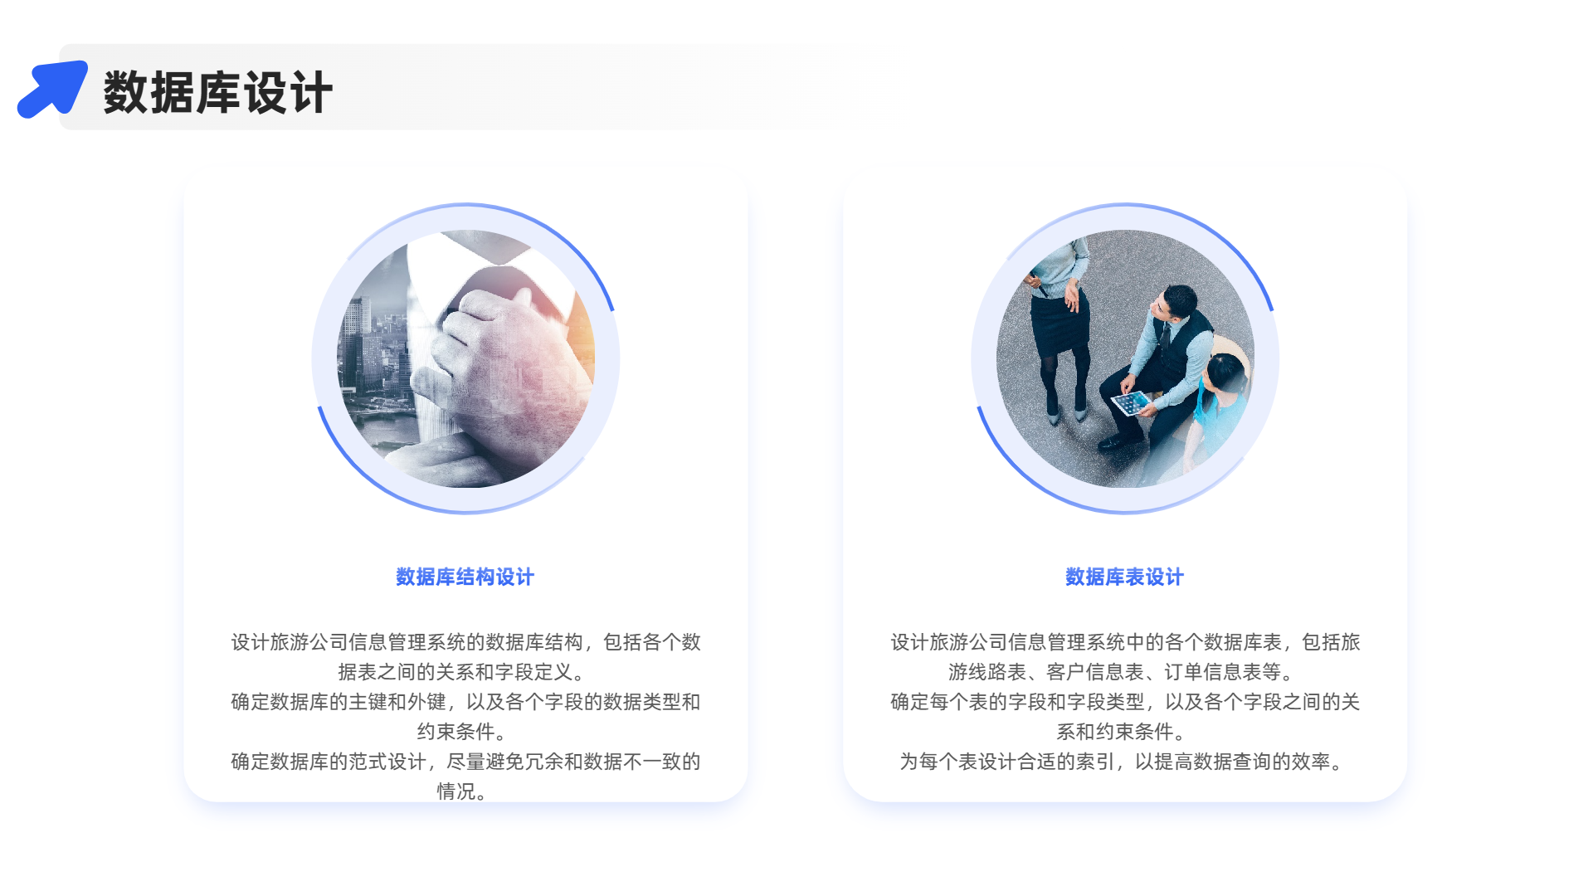

Slide 15


Slide 16
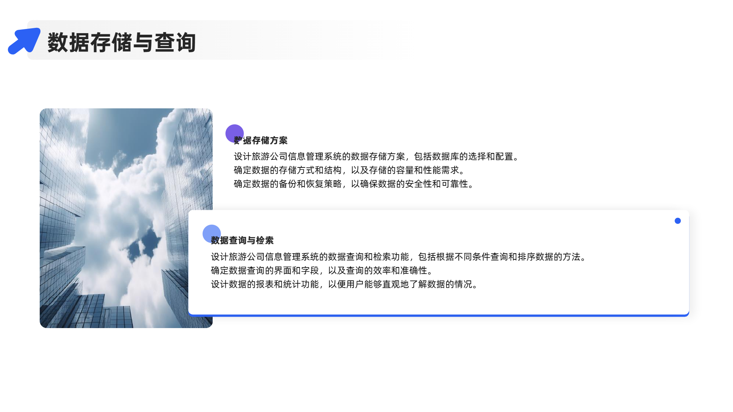

Slide 17
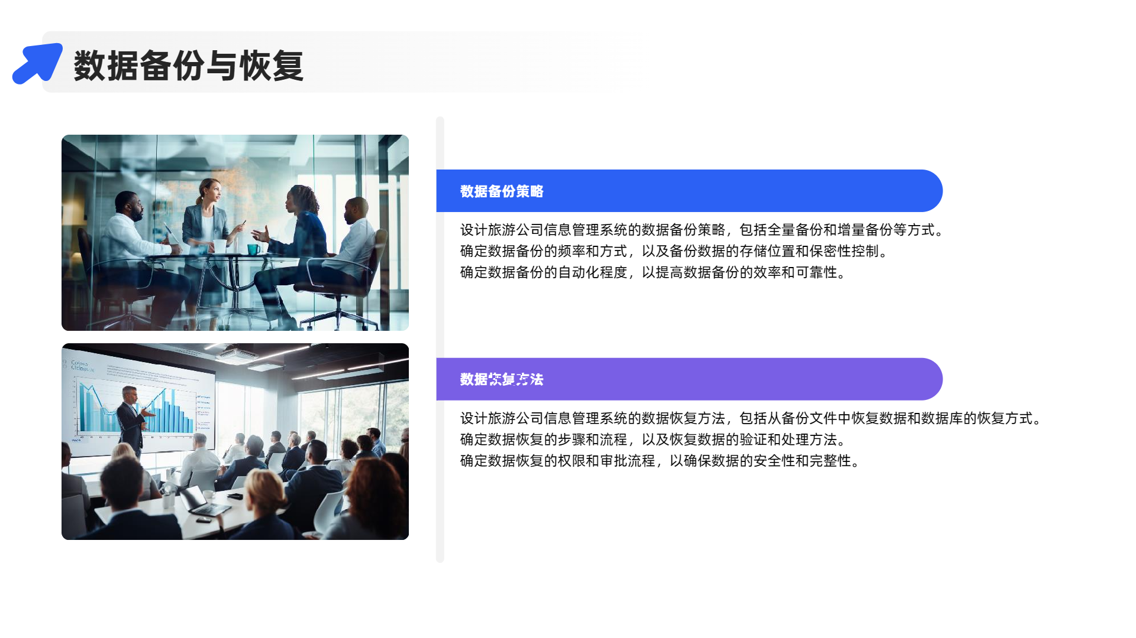

Slide 18


Slide 19
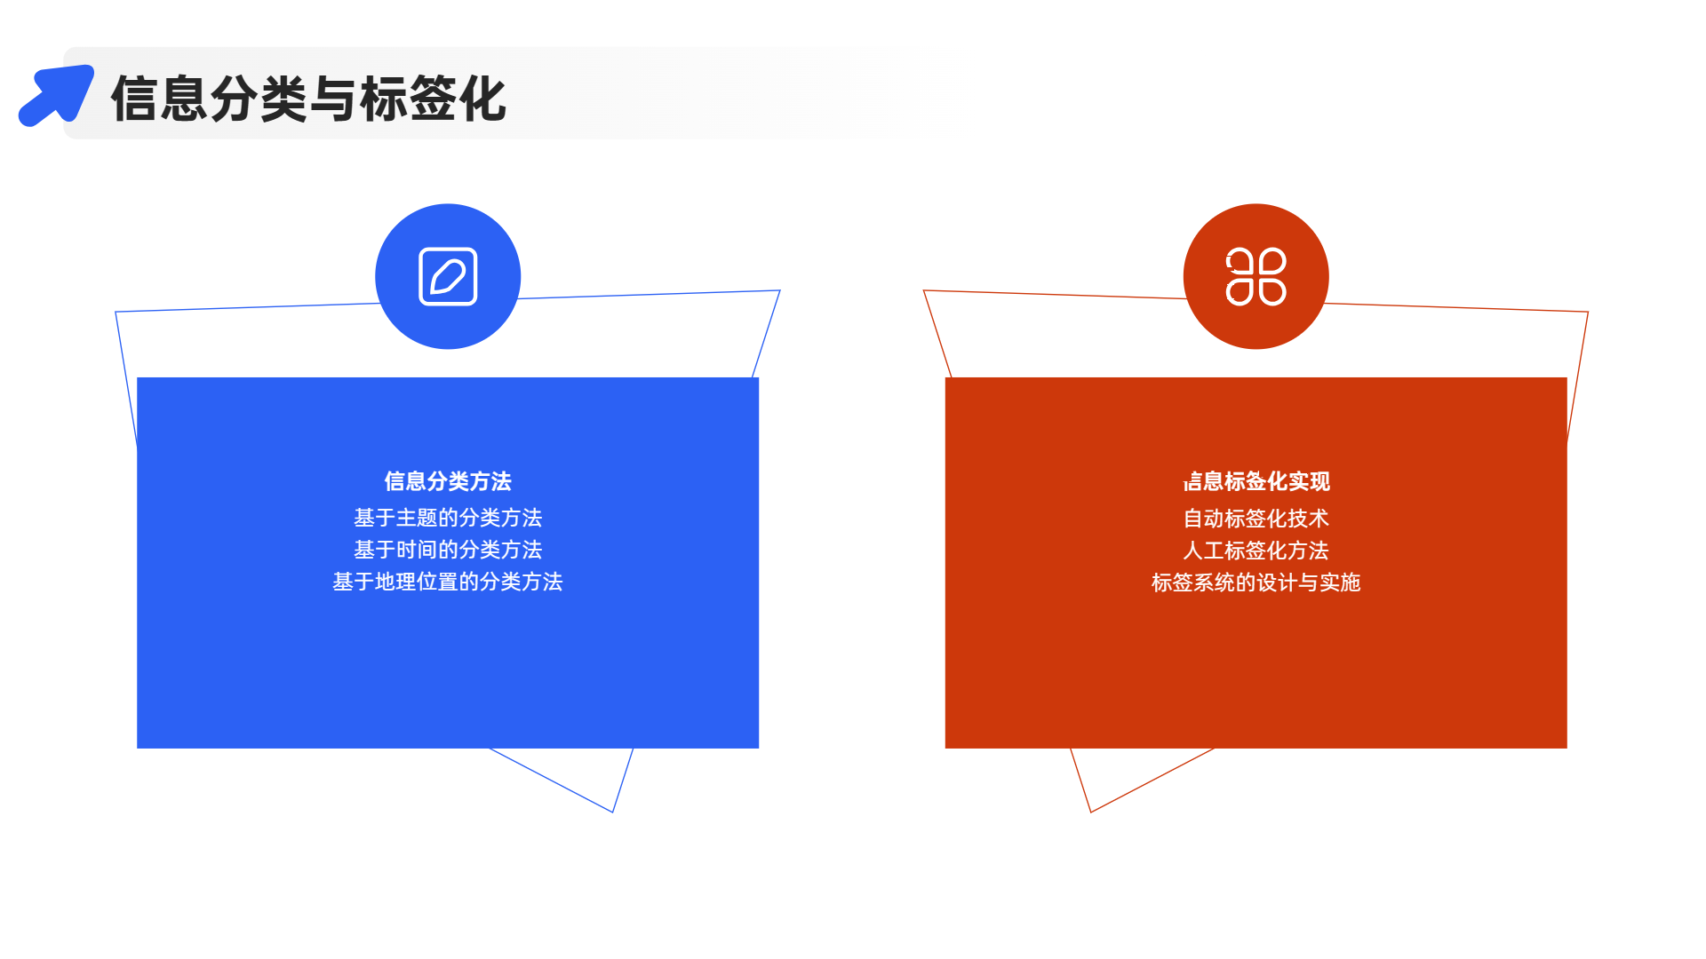

Slide 20
可行性分析
后台框架：Spring、SpringMVC、MyBatis
UI界面：JSP
数据库：MySQL
1、技术可行性：
E-R图向关系模型的转换
旅游线路（路线号，起点，终点，旅游费用，天数，主要景点，交通工具）
导游（导游编号，姓名，性别，年龄，住址，电话，身份证号码）
保险（保险编号，投保日期）
食宿（宾馆编号，宾馆名，城市，联系人，电话）
游客（游客编号，姓名，性别，年龄，住址，电话，身份证号码）
选择（路线号，游客编号）
决定（宾馆编号，路线号）
安排（路线号，导游编号）

Slide 21
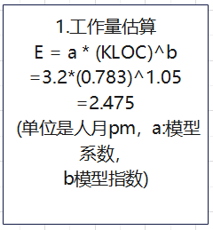
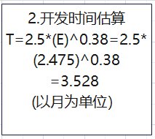
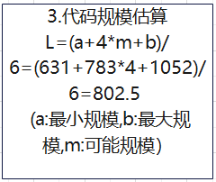
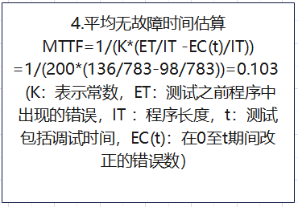
2、经济可行性

Slide 22
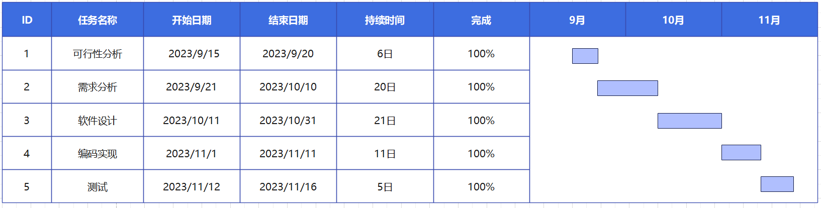
3、操作可行性
E-R图向关系模型的转换
旅游线路（路线号，起点，终点，旅游费用，天数，主要景点，交通工具）
导游（导游编号，姓名，性别，年龄，住址，电话，身份证号码）
保险（保险编号，投保日期）
食宿（宾馆编号，宾馆名，城市，联系人，电话）
游客（游客编号，姓名，性别，年龄，住址，电话，身份证号码）
选择（路线号，游客编号）
决定（宾馆编号，路线号）
安排（路线号，导游编号）
进度计划
甘特图

Slide 23
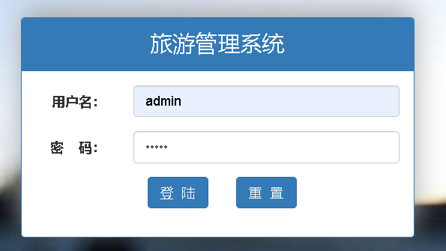
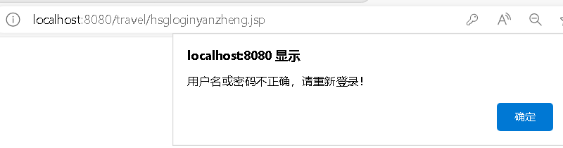
系统的功能模块如下：
1.登陆注册模块
管理员的登录模块：管理员登录系统对本系统其他管理模块进行
管理。
用户的登录模块：用户登录本系统，对个人的信息等进行查询，
操作可使用的功能。
用户注册模块：游客用户可以进行用户注册，系统会反馈是否注
册成功。
添加管理员模块：向本系统中添加更多的管理人员，管理员包括
普通管理员和超级管理员。

Slide 24
2.景点信息管理模块：
景点信息列表：将数据库的景点信息表以列表的形式呈现给管理员。
添加景点信息：实现管理员添加景点信息。
修改景点信息：实现管理员修改景点信息。
3.公告文章管理模块：
公告文章列表：将数据库的公告文章表以列表的形式呈现给管理员。
添加公告文章：实现管理员添加公告文章。
修改公告文章：实现管理员修改公告文章
4.旅游线路管理模块：
旅游线路列表：显示系统的所有旅游线路，可以通过关键字查询。
旅游线路删除：对输入错误或过期的旅游线路删除。
6.用户模块：
资料管理：用户登录本系统。可以对自己的个人主页进行查看。
系统信息：用户可以查看自己的系统提示信息。
修改资料：用户可以修改自己的账号密码。
信息搜索：用户可以通过关键字搜索站内信息。
密码修改：用户可以修改个人登录密码。
7.系统管理模块
8.退出模块
该系统功能完善、界面美观、操作简单、功能齐全、管理便捷，具
有很高的应用价值。
5.旅游业务模块：
保险：显示系统的所有保险，可以通过关键字查询
食宿：显示系统中所有的食宿安排，可以通过关键字查询
选择导游：显示系统中所有的导游，可以通过关键字查询

Slide 25
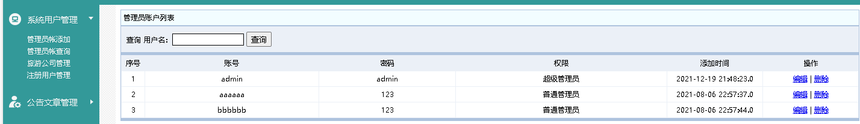
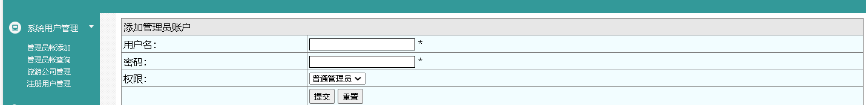
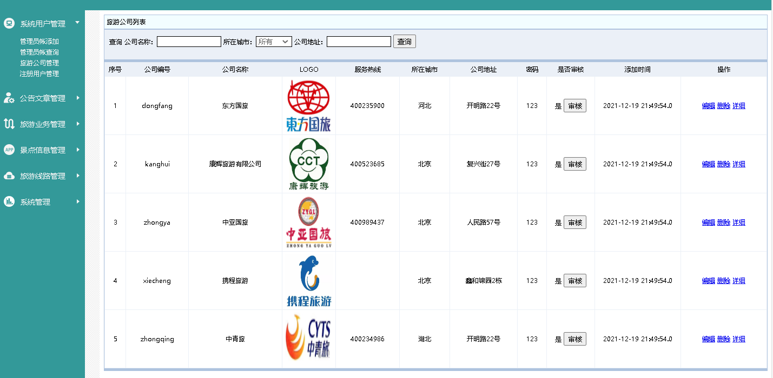
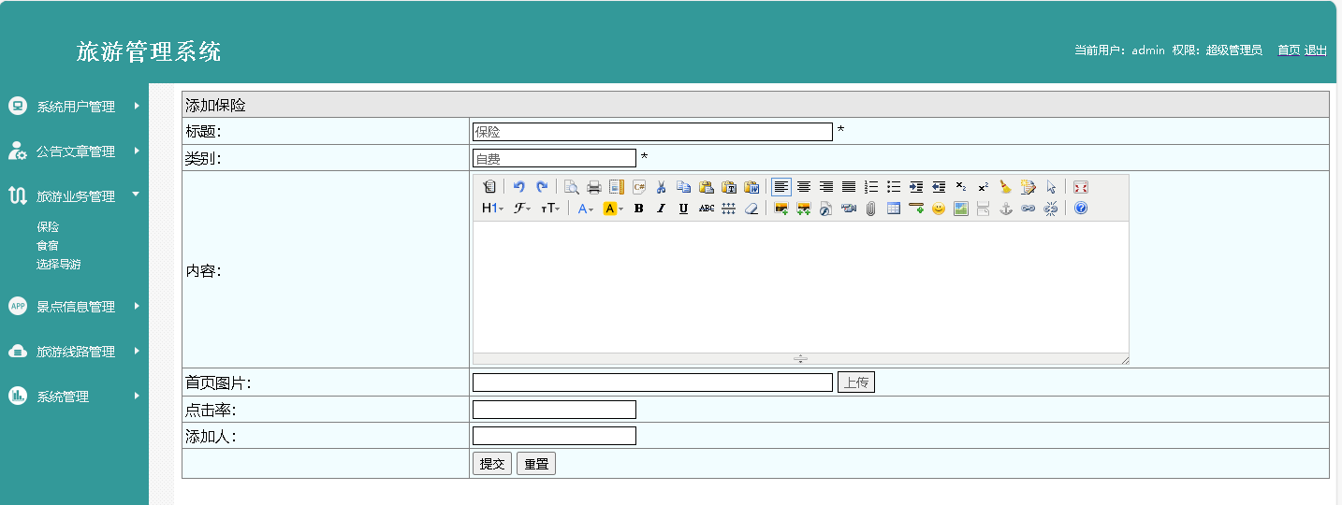
系统页面展示：

Slide 26
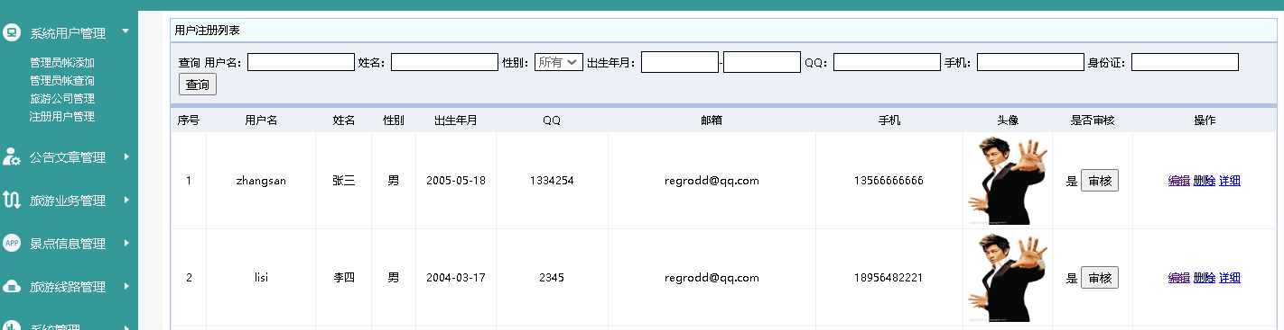
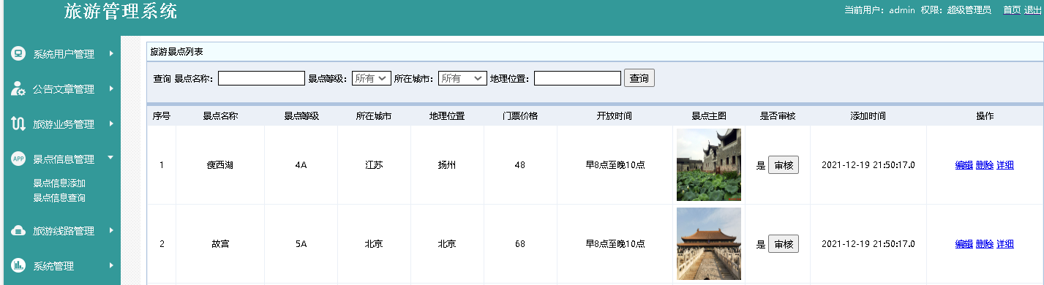
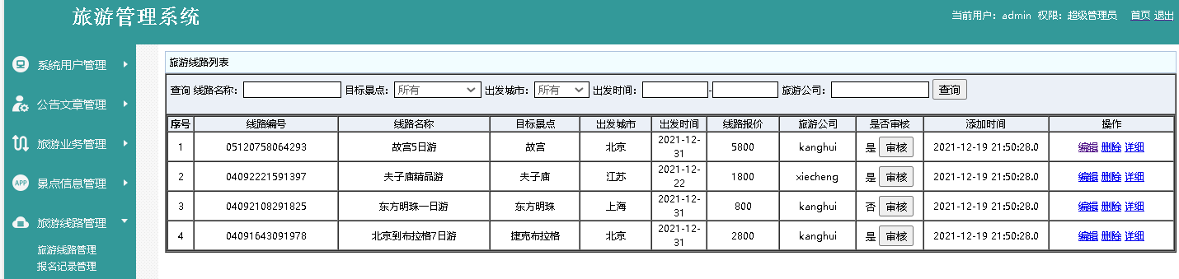

Slide 27
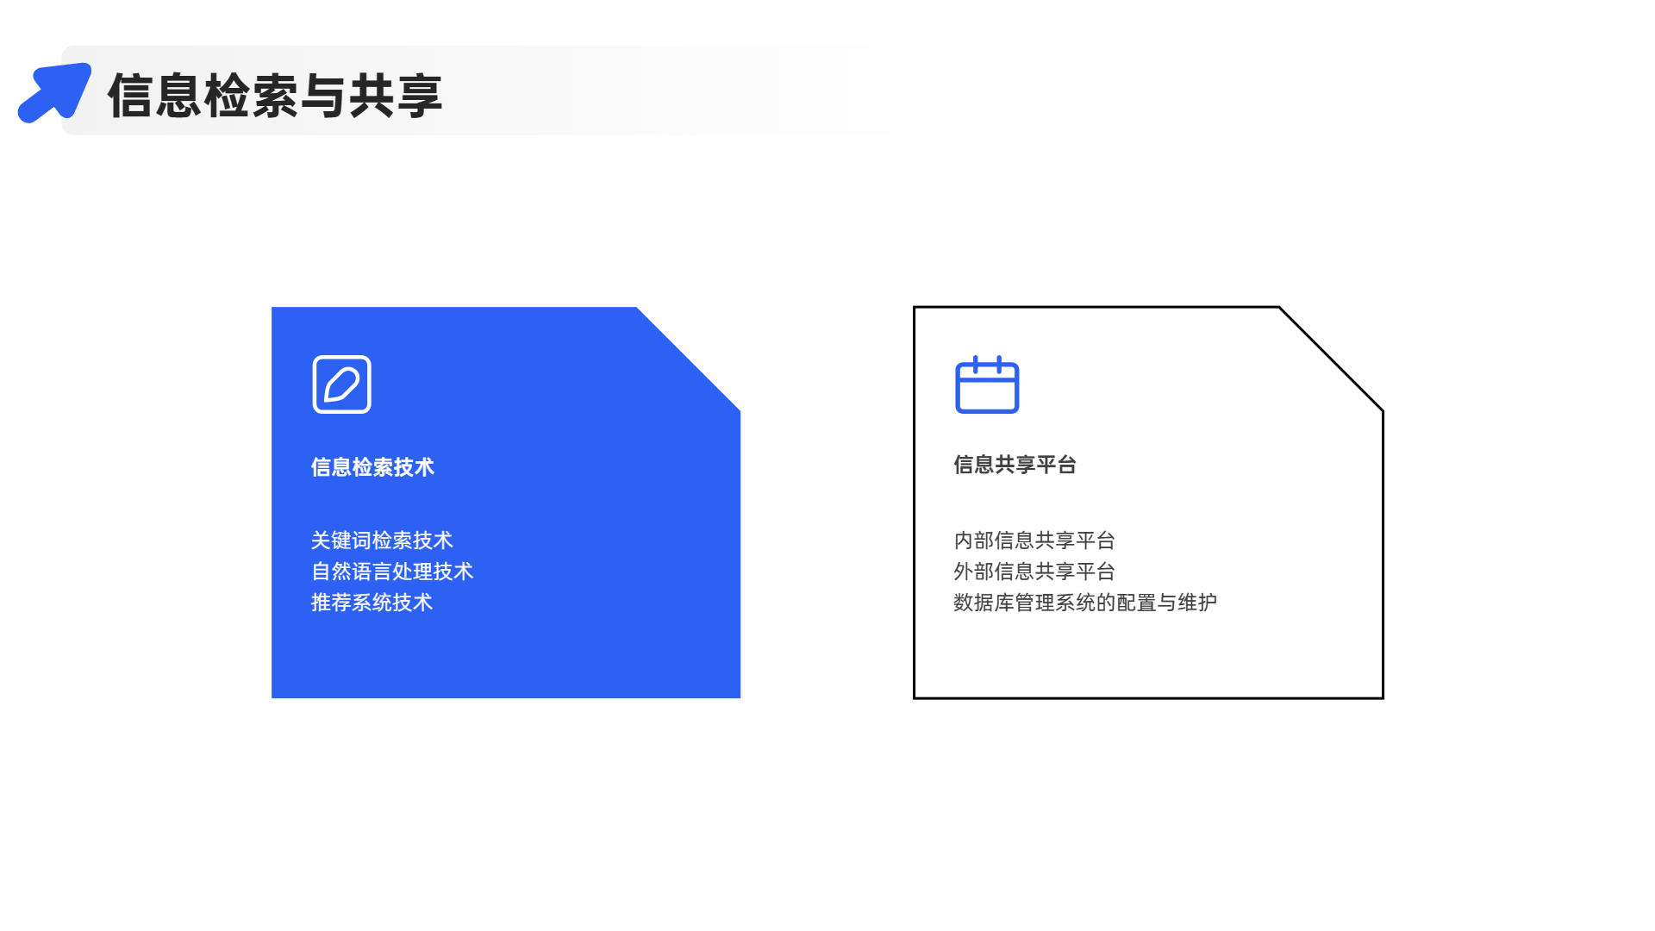

Slide 28
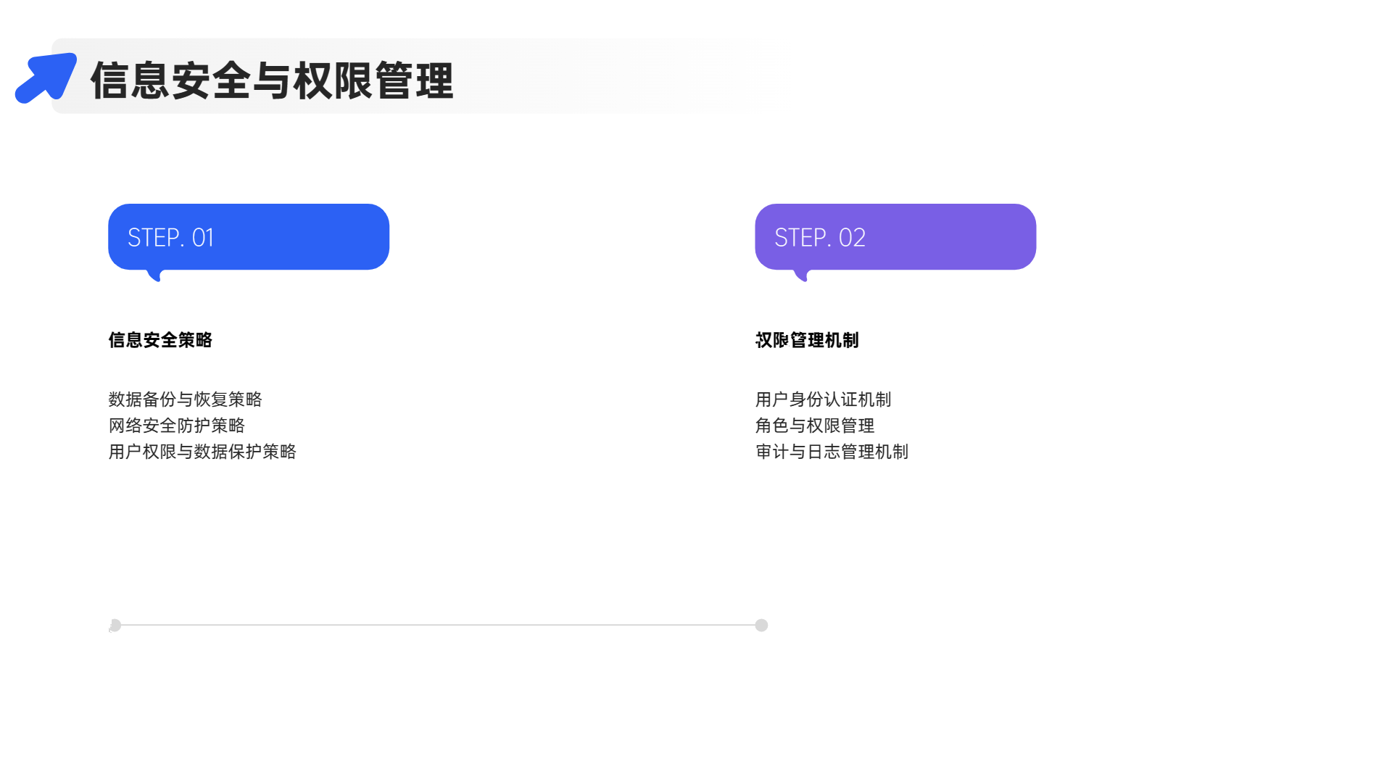

Slide 29


Slide 30


Slide 31
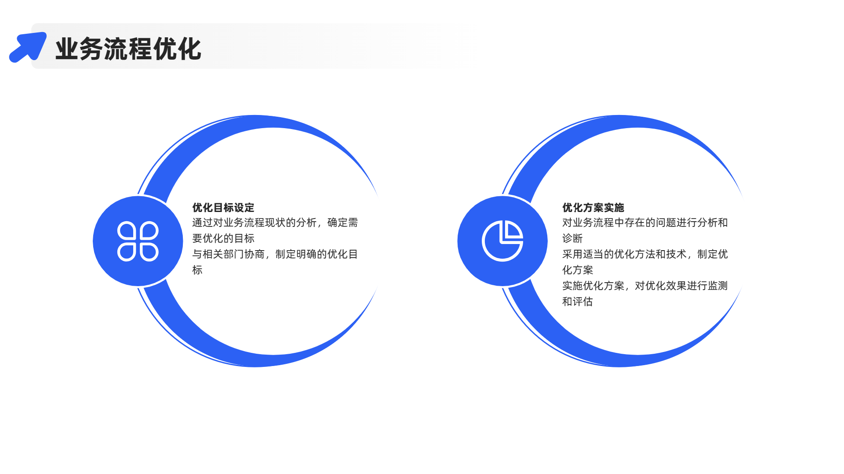

Slide 32
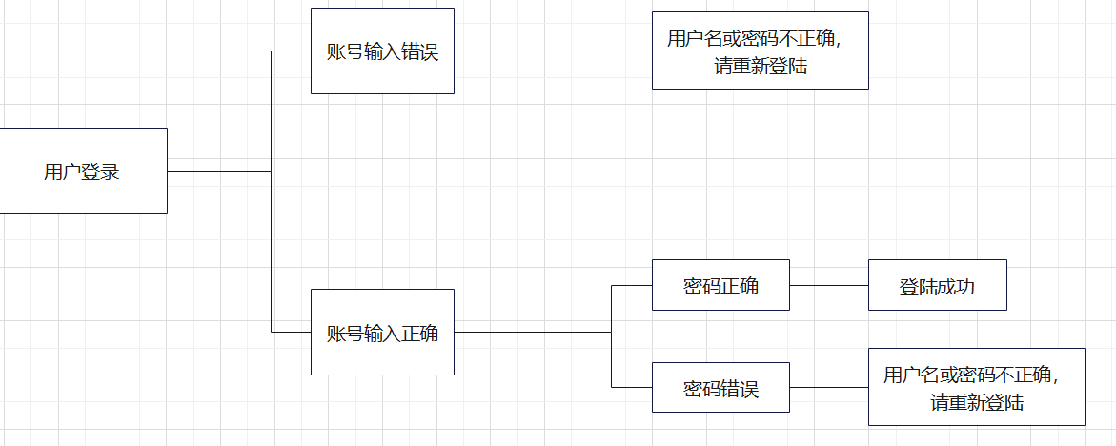
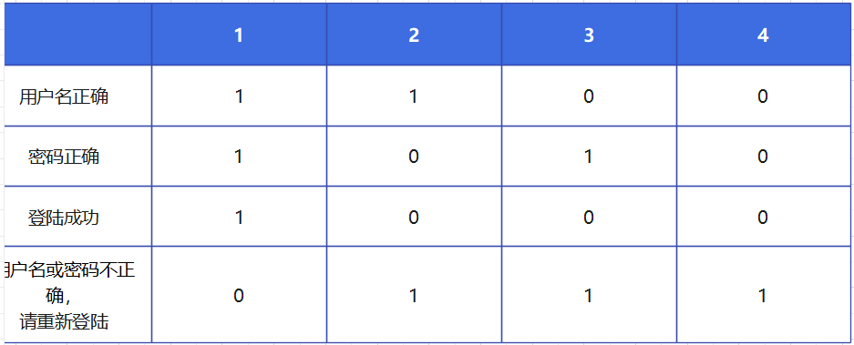
判定树
判定表

Slide 33
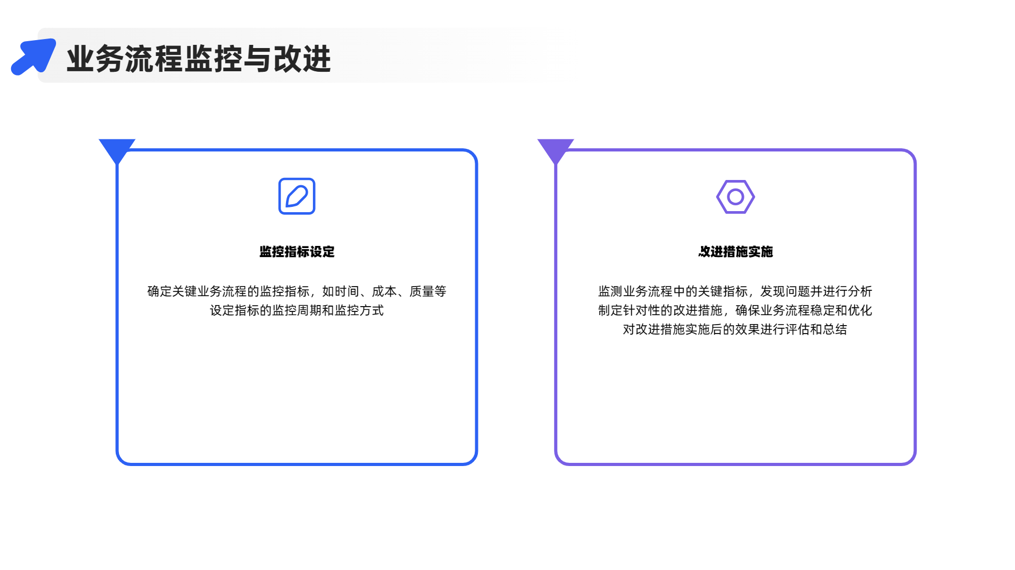

Slide 34


Slide 35
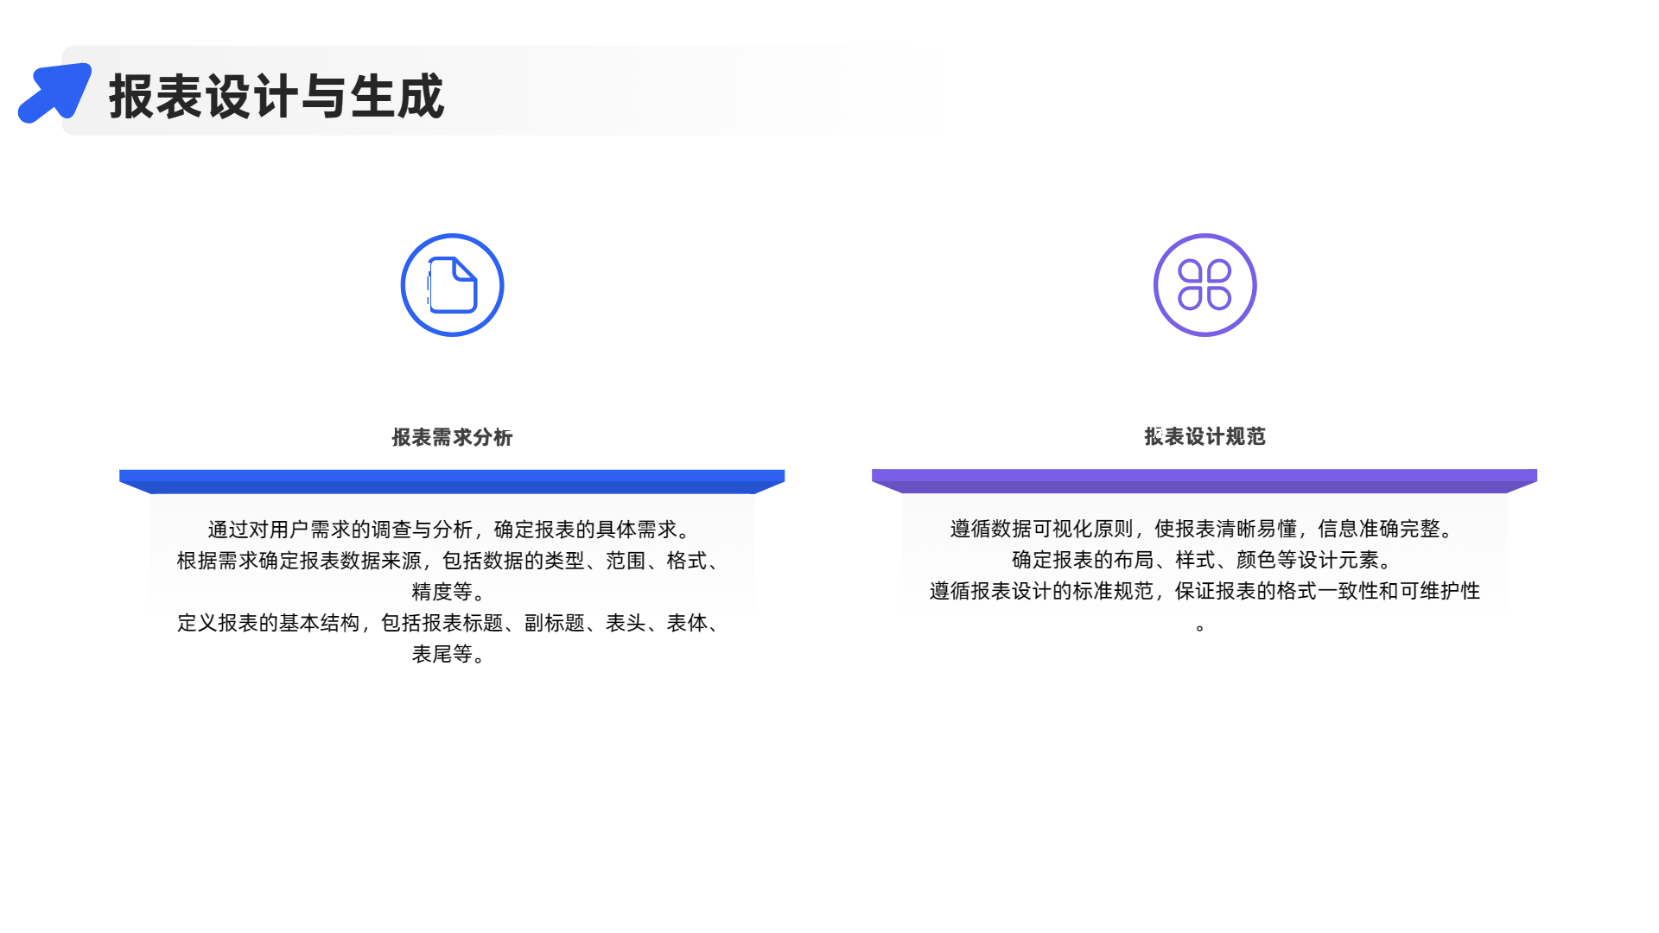

Slide 36
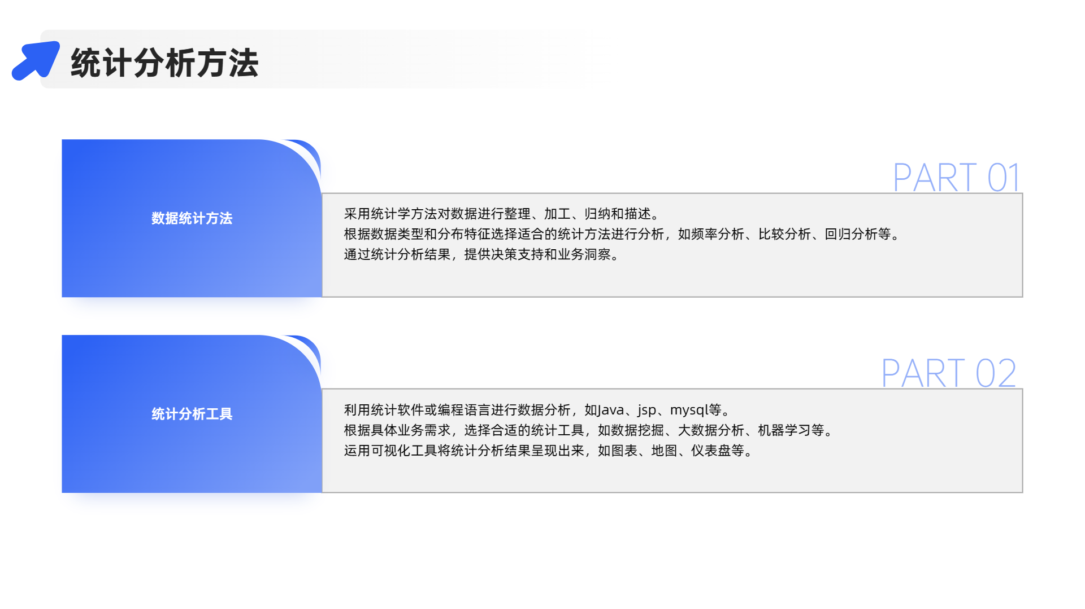

Slide 37
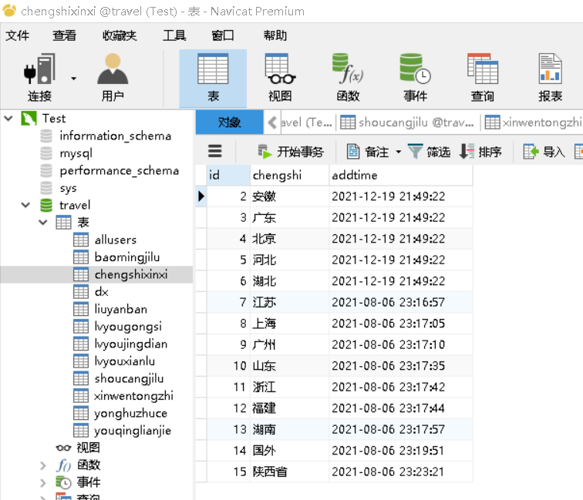



数据库建立

Slide 38


Slide 39


Slide 40


Slide 41



黑盒测试（不深入代码细节的测试方法称为动态黑盒测试）

Slide 42





白盒测试（主要关注内部结构和代码的测试。在旅游公司信息管理系统的课设中，进行白盒测试是非常重要的，以确保系统的各个组成部分都能够按照预期进行工作。
）

Slide 43


Slide 44
总结
通过本次旅游公司信息管理系统的设计与实现，我们成功地构建了一个能够有效管理旅游业务信息的系统。在这个过程中，我们考虑了各种功能模块、数据库设计、用户界面以及系统安全性等方面。以下是一些关键的总结点：
系统功能完备： 该系统涵盖了客户管理、旅游线路管理、订单管理、员工管理、财务管理等多个功能模块，为旅游公司提供了全面的信息管理解决方案。
用户友好的界面设计： 我们注重设计用户友好的界面，使用户能够轻松地进行操作和导航。这有助于提高用户的工作效率，并降低培训成本。
数据库设计合理： 数据库设计考虑了不同实体之间的关系，确保了数据的一致性和完整性。这为系统提供了可靠的数据支持。
安全性考虑： 在系统设计中，我们关注了安全性问题，包括用户身份验证、数据加密和权限管理。这有助于保护系统免受未经授权的访问。
系统部署与维护： 我们考虑了系统的部署和维护，确保系统在生产环境中稳定运行。定期的维护活动将有助于及时发现和解决潜在问题。
尽管我们已经取得了一些成功，但系统仍然存在一些潜在的改进空间。可能的改进方向包括：
性能优化： 随着业务的扩展，系统的性能可能面临挑战。优化数据库查询和代码结构可以提高系统的响应速度。
用户反馈集成： 引入用户反馈机制，以便用户能够报告问题并提供改进建议。这有助于不断改进系统，使其更符合用户需求。
移动端支持： 随着移动设备的普及，考虑添加对移动端的支持，使用户能够在不同设备上方便地访问系统。

Slide 45


